Slide 1
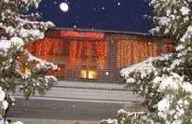
Муниципальное бюджетное дошкольное образовательное учреждение
«Детский сад общеразвивающего вида№20 «Ёлочка»
Зеленодольского муниципального района Республики Татарстан»

Slide 2
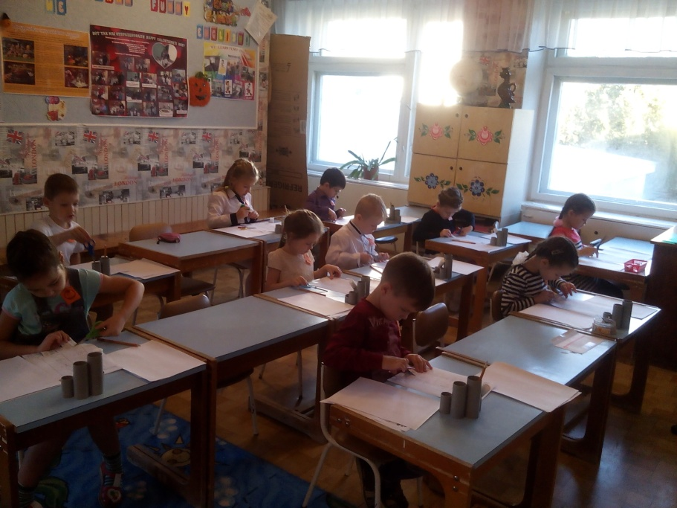
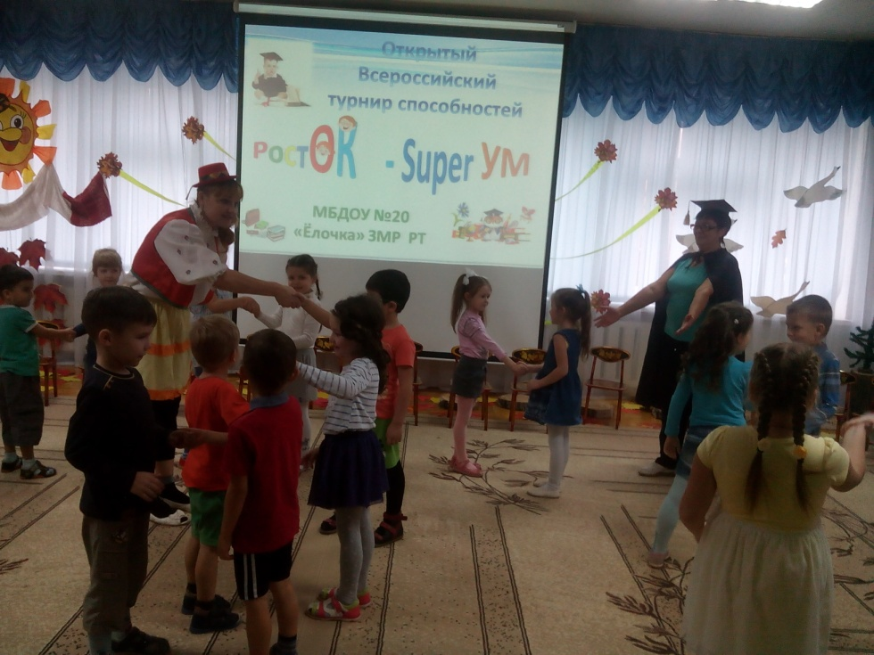
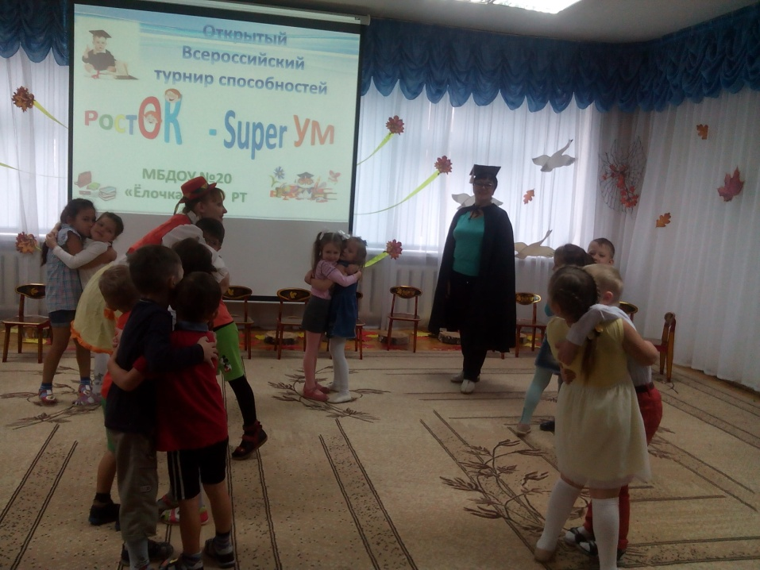
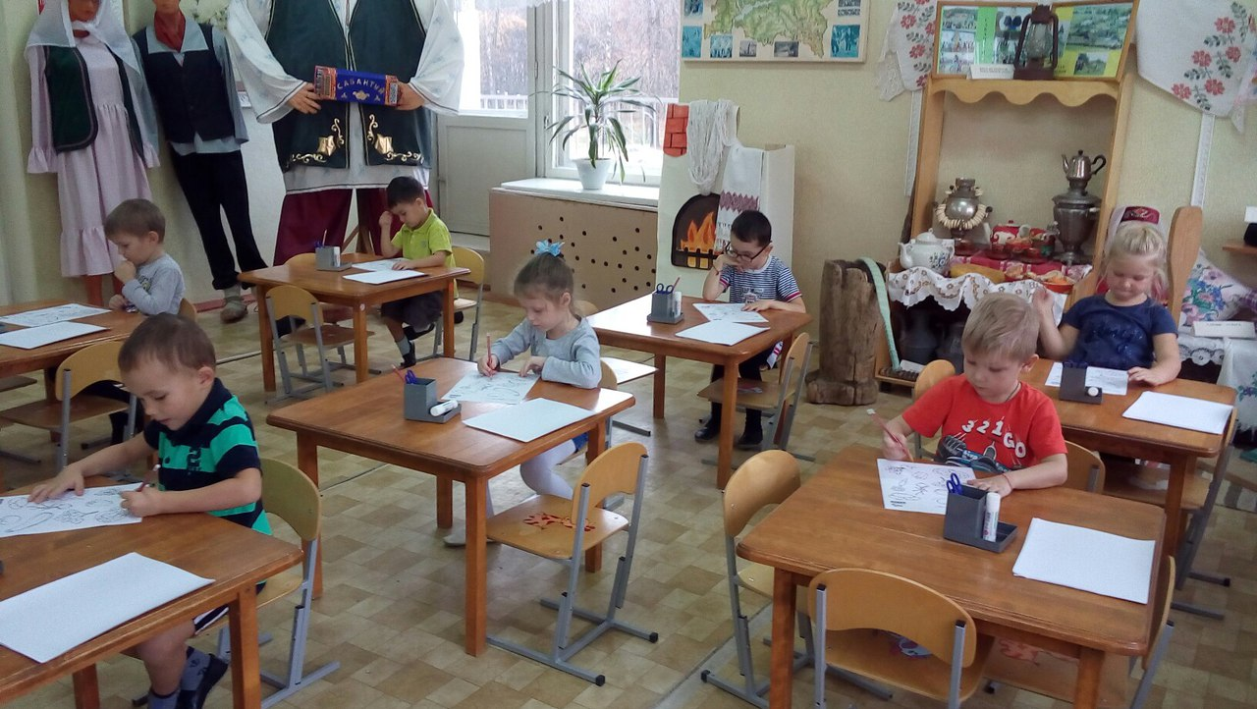

Slide 3
